Slide 1
МКДОУ Детский сад № 5
Проект «Мойдодыр»
по формированию культурно-гигиенических навыков
во второй младшей группе «Солнышко».
Авторы проекта:
воспитатели группы
Дмитриева В. Н.;
Руцких Т. В.
2017 г.

Slide 2
Актуальность проекта
Именно в дошкольном возрасте очень важно воспитать у ребенка привычку к чистоте, аккуратности, порядку. В эти годы дети могут освоить все основные культурно-гигиенические навыки, научиться понимать их важность, легко, быстро и правильно выполнять.
Выбранная тема показалась нам интересной и актуальной потому, что навыки и привычки, прочно сформированные в дошкольном возрасте, сохраняются на всю жизнь. Особое внимание надо уделять детям до пяти лет, которым «самостоятельное» умывание и одевание обычно доставляют большое удовольствие. Для формирования культурно-гигиенических навыков, привычек и систематизации представлений ребенка о здоровье и здоровом образе жизни мы решили использовать игровой творческий проект «Мойдодыр».

Slide 3
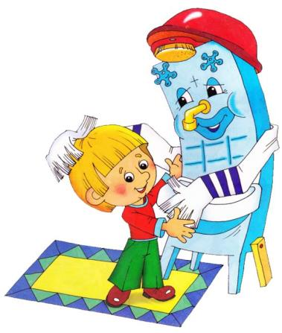
Тип проекта
1. По методу – игровой, творческий;
2. По содержанию – ребенок – семья – здоровье;
3. По длительности: долгосрочный.
Участники проекта:
- Воспитатели.
- Дети 2-ой младшей
группы (3-4 года).
- Родители
воспитанников группы.

Slide 4
Идея проекта:
«Чистота – залог здоровья».
Развитие культурно–гигиенических навыков
ребенка – первый шаг в приобщении
дошкольников к здоровому образу жизни.

Slide 5
Постановка проблемы
- При воспитании культурно – гигиенических навыков большое значение имеет пример окружающих, родителей и остальных членов семьи.
- Обеспечение постоянного, без всяких исключений, выполнение ребенком установленных гигиенических правил, ведет к усвоению ребенком всех доступных ему навыков.
- Только при повседневном гигиеническом воспитании и контроле можно добиться формирования и закрепления у ребенка полезных навыков, т. е. перехода их в стойкие привычки.

Slide 6
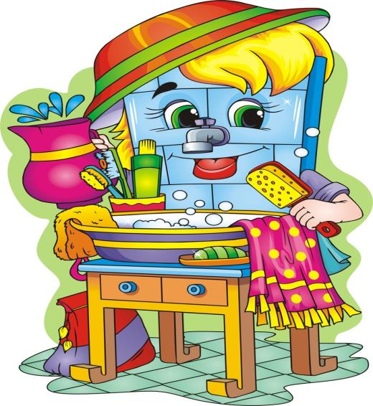
Цель проекта:
Формирование культурно – гигиенических навыков
и начальных представлений о ценности здоровья:
здоровье начинается с чистоты тела, «чистота»,
«красота», «здоровье» - это неразделимые понятия.

Slide 7
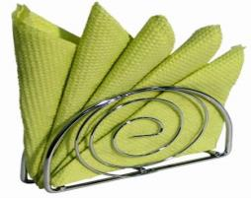
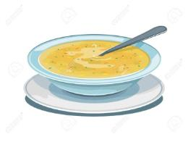
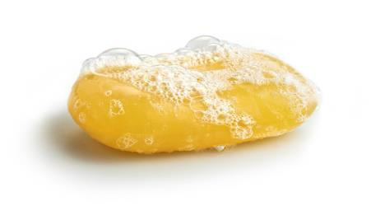
Задачи проекта:
Формирование привычки следить за своим внешним видом, умения правильно пользоваться мылом, мыть руки, лицо; насухо вытираться после умывания, вешать полотенце на место, пользоваться расческой, носовым платком.
Формирование навыков поведения за столом: пользоваться правильно ложкой, вилкой, салфеткой; не крошить хлеб, пережевывать пищу с закрытым ртом, не разговаривать за столом, не разговаривать с полным ртом.
Формировать потребность в соблюдении навыков гигиены и опрятности в повседневной жизни.
Активно привлекать родителей к соблюдению и развитию у детей навыков личной гигиены дома.

Slide 8
Ожидаемый результат
Дети:
- устойчивая потребность в соблюдении навыков
личной гигиены и опрятности в повседневной
жизни;
- проявление умений правильно пользоваться мылом, мыть руки,
лицо, следить за своим внешним видом;
- обеспечение максимально свободного эмоционального контакта
детей друг с другом и педагогом, их взаимного доверия,
эмоциональной раскованности.
Родители:
- обогащение родительского опыта приемами взаимодействия и
сотрудничества с ребенком в семье;
- повышение компетентности родителей в развитии навыков личной
гигиены;
- повышение педагогической культуры родителей, установление с ними
доверительных и партнерских отношений.

Slide 9
Продукты реализации проекта:
Разработка конспектов занятий и тематических бесед по теме проекта.
Составление картотеки дидактических игр по воспитанию и развитию у младших дошкольников культурно – гигиенических навыков.
Составление перспективного плана по воспитанию культурно – гигиенических навыков.
Диагностическое исследование сформированности культурно – гигиенических навыков.
Оформление стенда «Вот как мы умеем» с участием родителей.
Открытое НОД для сотрудников ДОУ и студентов педагогического колледжа «Водичка, водичка».
Презентация проекта «Мойдодыр».

Slide 10
Ход реализации проекта
1 этап – подготовительный
- Подбор методической, научно – популярной и художественной литературы, иллюстрированного материала по данной теме.
- Составление картотек игр и литературного материала по теме проекта.
- Доведение до родителей важности темы проекта.
- Диагностическое исследование сформированности культурно – гигиенических навыков детей до реализации проекта.

Slide 11
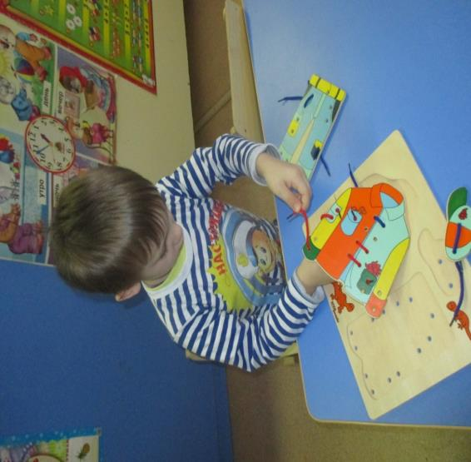
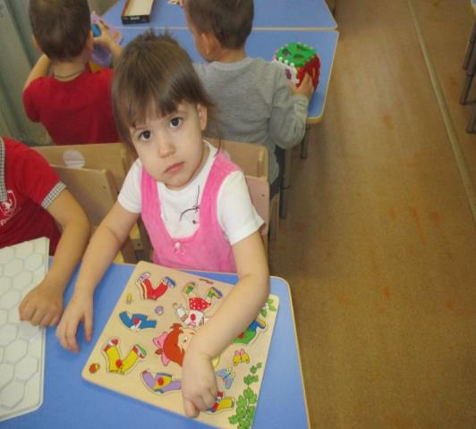
2 этап - практический
Работа с детьми:
Социализация
Дидактические игры «Правила гигиены», «Таня
проснулась», «Сделаем куклам разные прически»,
«Вымоем куклу» и др.

Slide 12
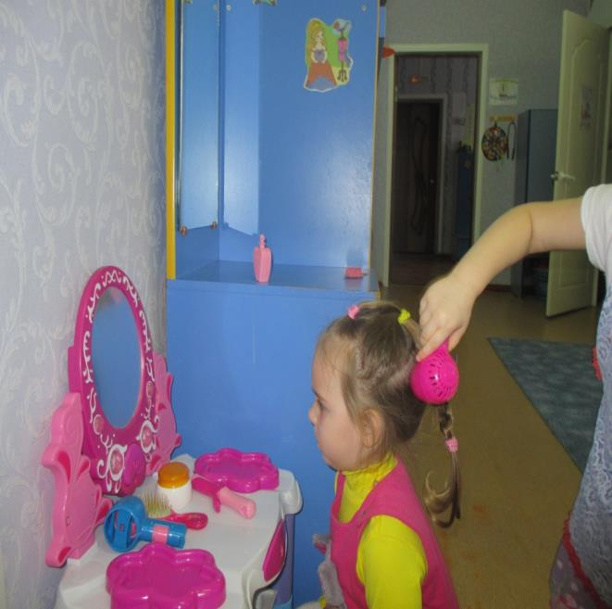
Сюжетно – ролевая игра «Парикмахерская»

Slide 13
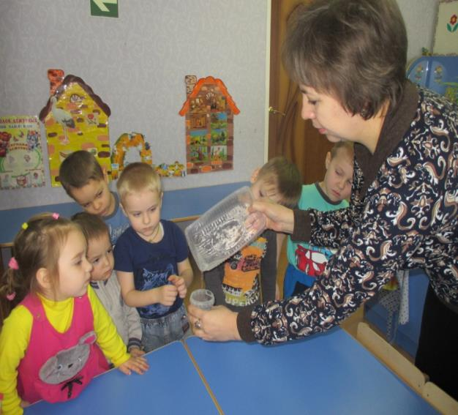
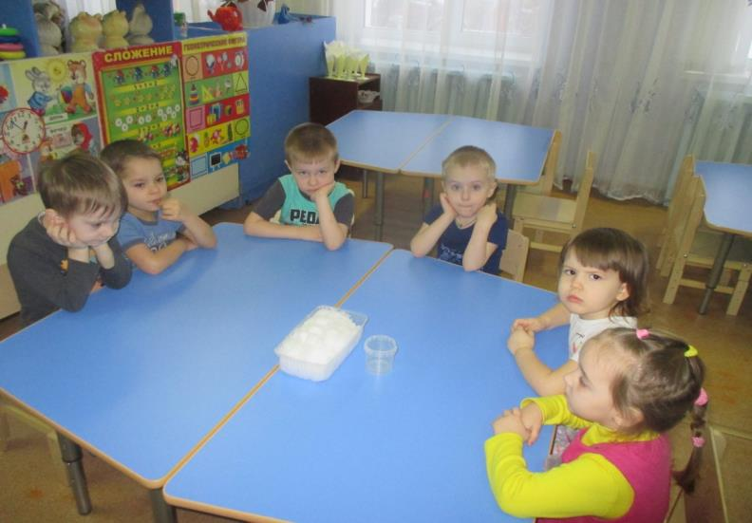
Познание
- Беседы «Чтобы быть здоровыми», «Чистота и здоровье».
- Опытно – исследовательская деятельность «Опыты с водой», «Опыты со снегом» (качество талой воды).

Slide 14
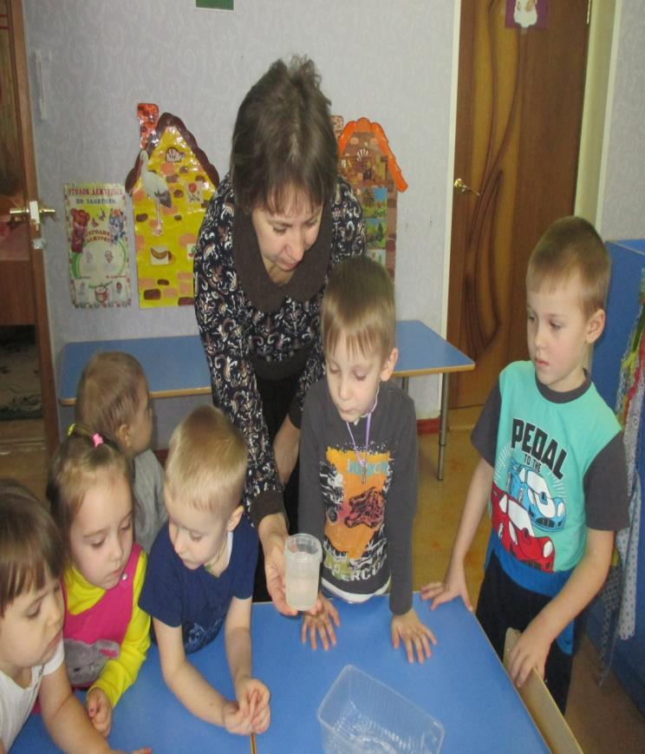

Slide 15
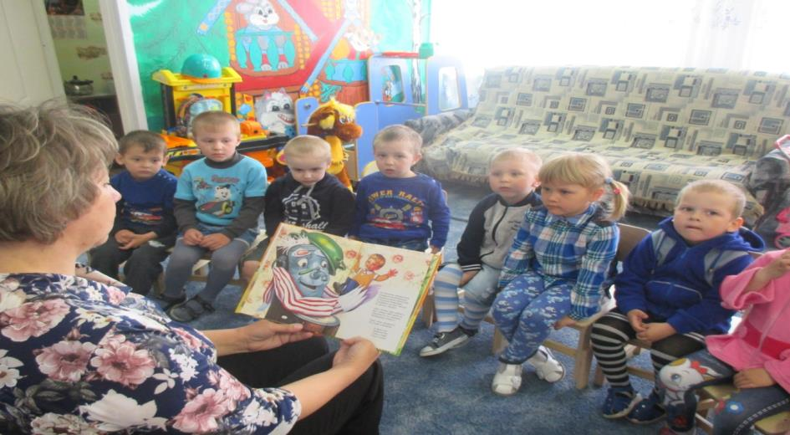
Чтение художественной литературы
- Чтение произведений : К. Чуковский «Мойдодыр», А. Барто «Девочка чумазая», фольклорные произведения про умывание, причесывание, подготовку к обеду, обед.
- Рассматривание иллюстраций к книге «Мойдодыр».
- Заучивание народных песен, потешек, стихотворения «Без воды умылся котик…».

Slide 16
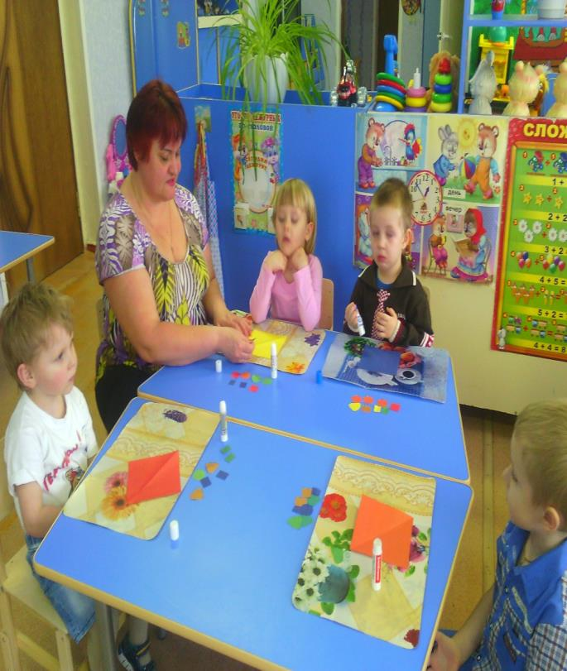
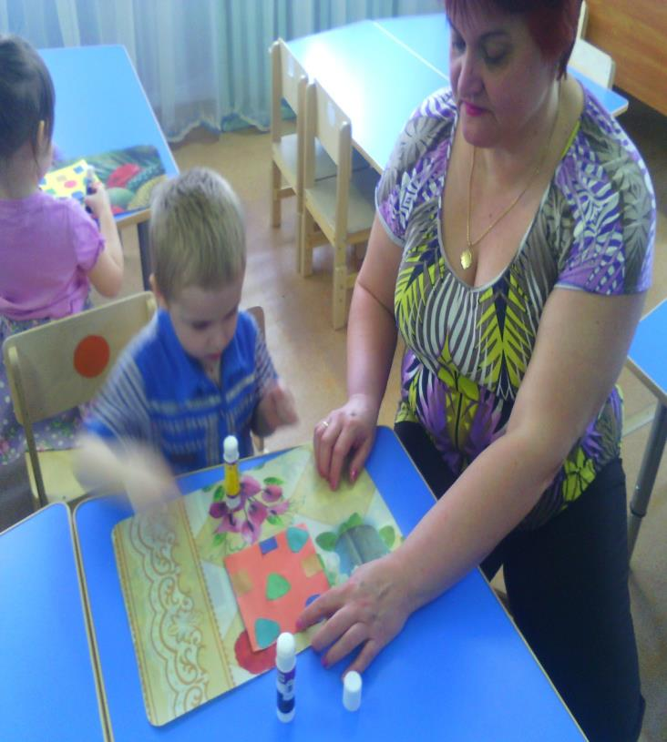
Художественное творчество
Аппликация «Украсим носовой платок»

Slide 17
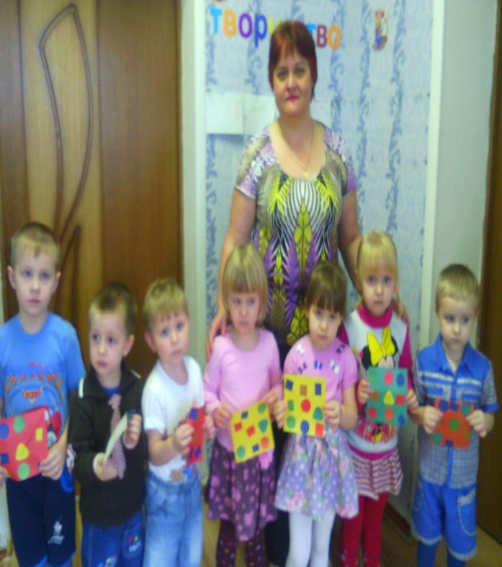

Slide 18
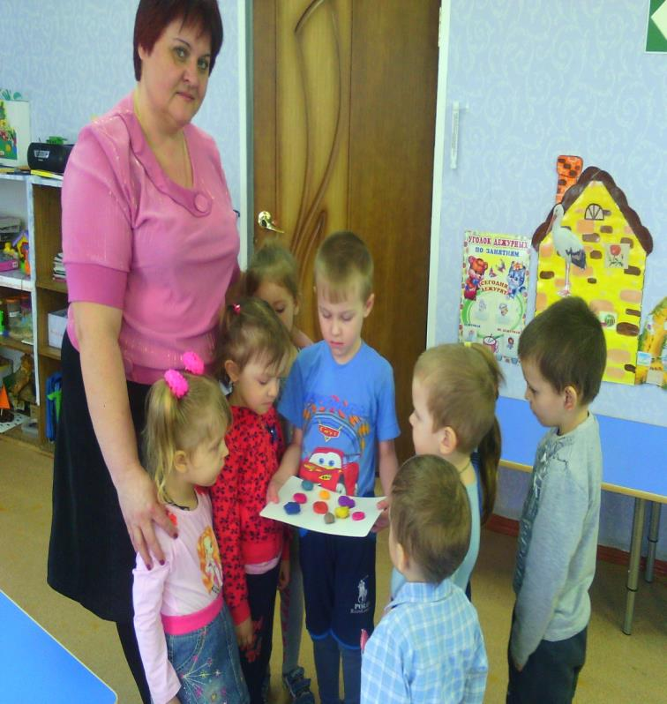
Лепка «Мыло для кукол»

Slide 19
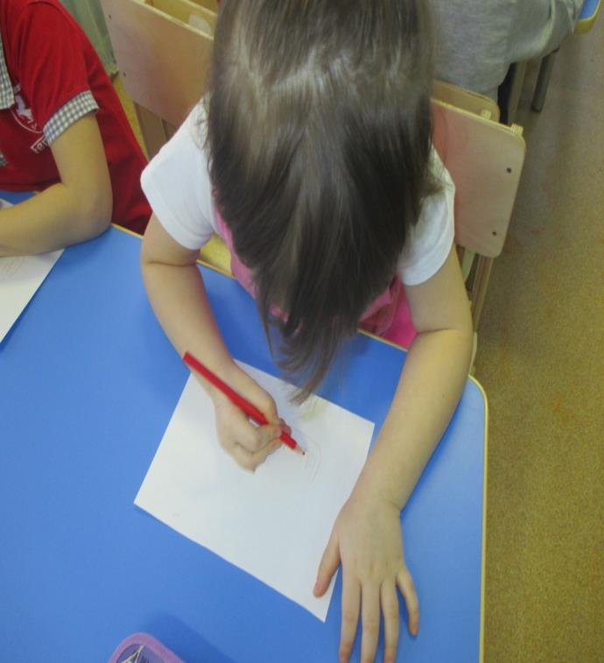
Рисование «Дорисуй расчески кукле Тане»

Slide 20
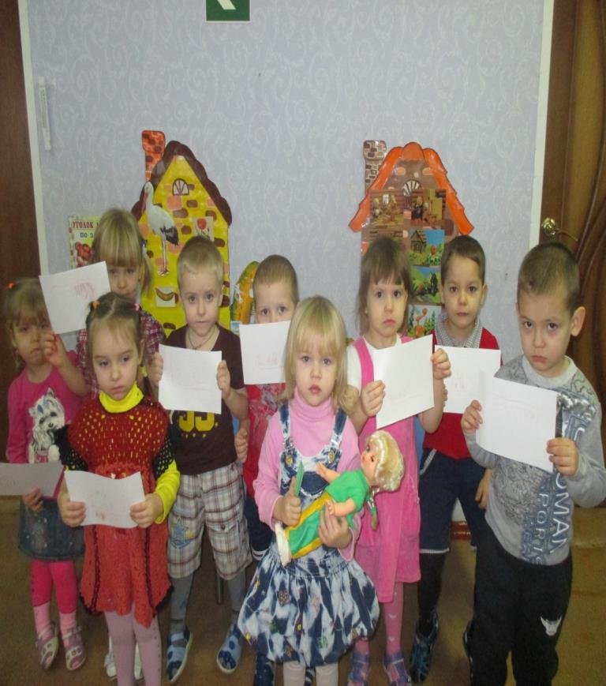

Slide 21
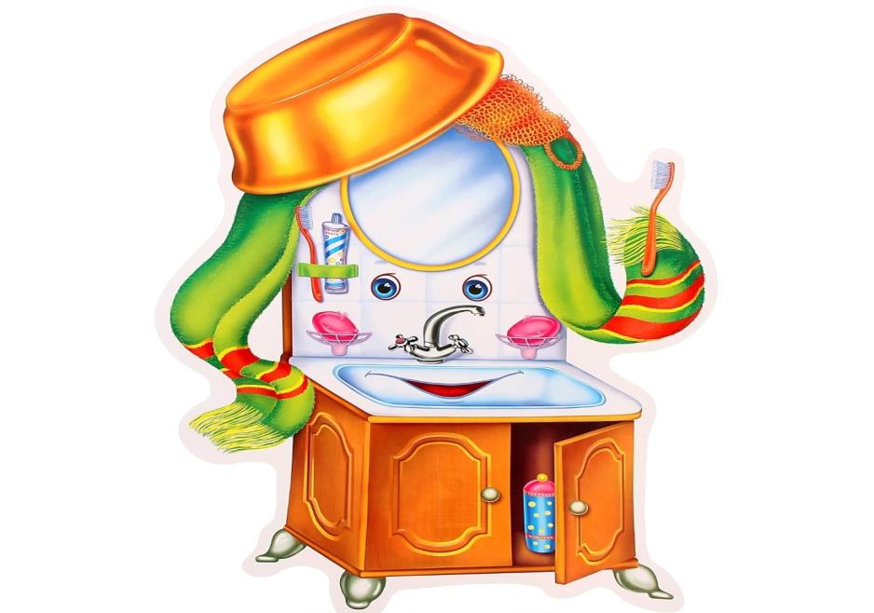
Коммуникация
- Ситуативные беседы: «Правила гигиены», «Как нужно ухаживать за собой», «Мои здоровые зубки».
- Составление рассказов «Кукла идет на прогулку».

Slide 22
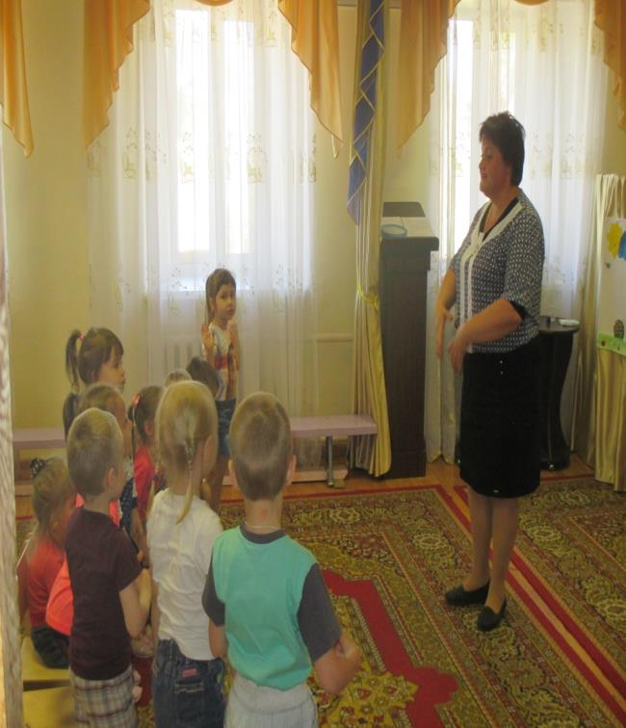
Итоговая открытая НОД для сотрудников ДОУ и студентов педагогического колледжа «Водичка, водичка»

Slide 23
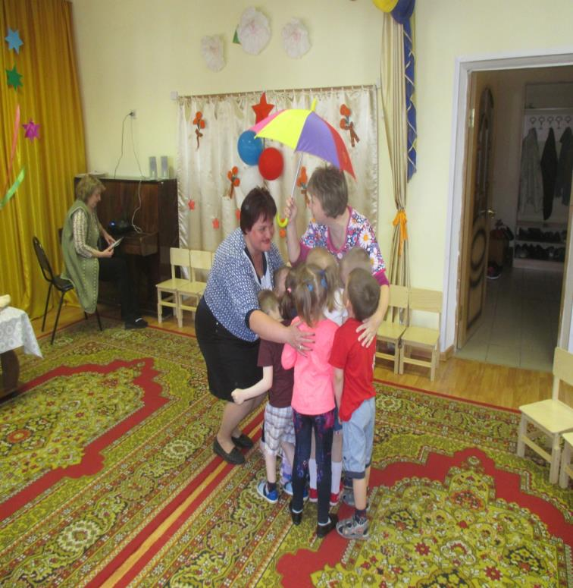

Slide 24
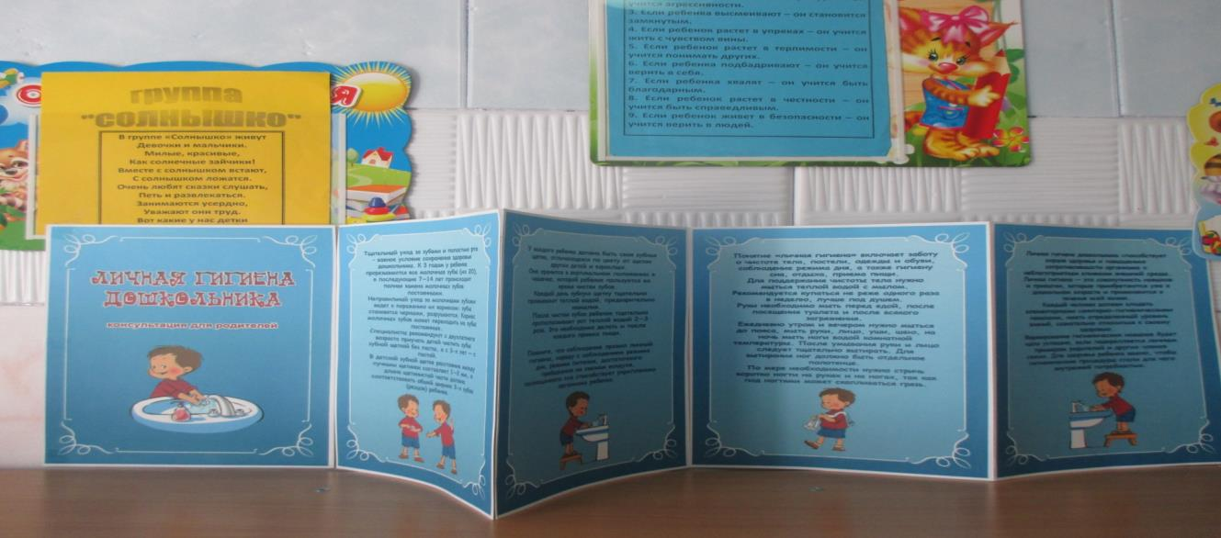
Работа с родителями
- Консультация для родителей «Как приобщить малыша к гигиене и самообслуживанию».
- Оформление папки-передвижки для родителей «Личная гигиена дошкольника».

Slide 25
Привлечение родителей к оформлению стенда «Вот как мы умеем».

Slide 26
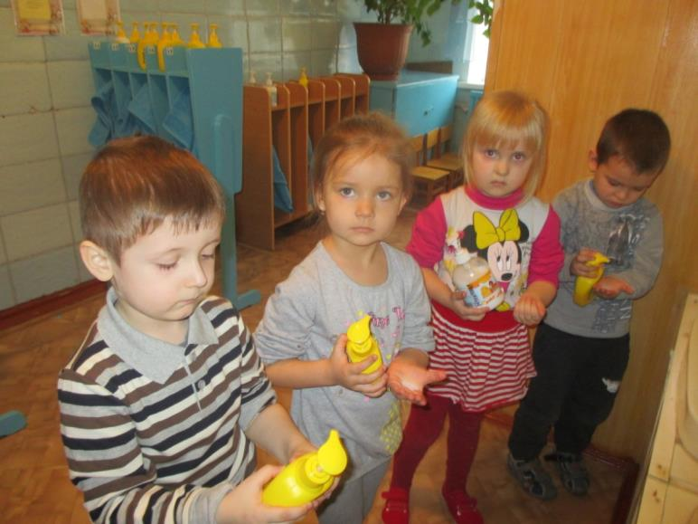

Slide 27
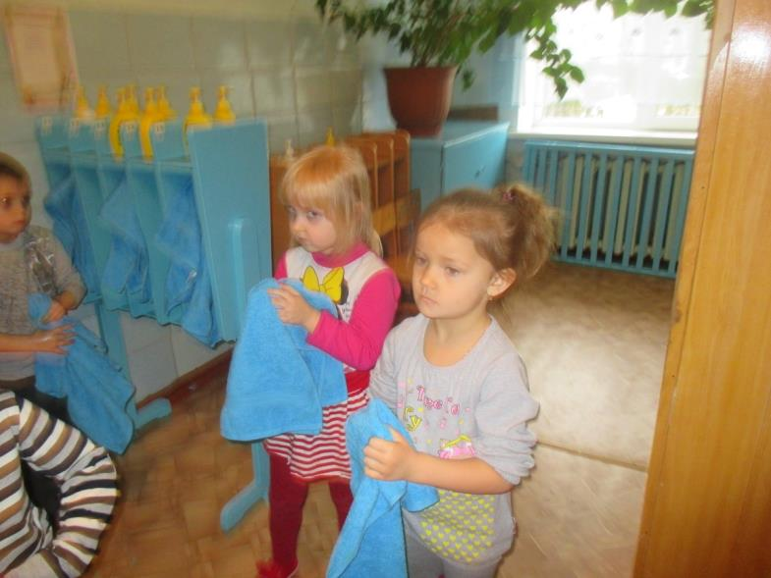

Slide 28
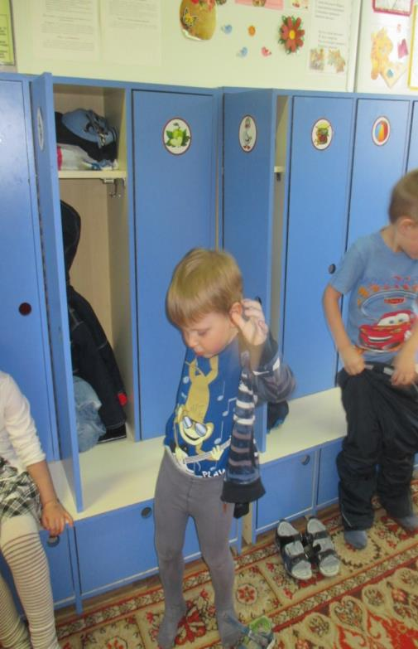
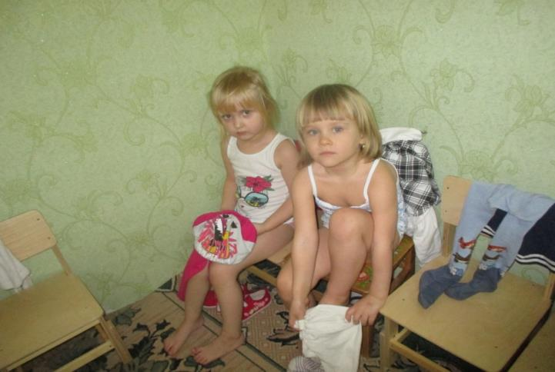

Slide 29
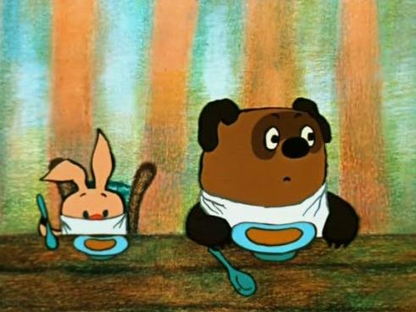

Slide 30
Родительское собрание на тему «Воспитание культурно – гигиенических навыков»

Slide 31
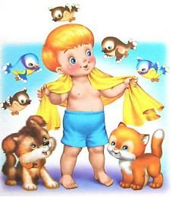
3 этап - итоговый
Диагностическое исследование сформированности культурно – гигиенических навыков у детей после реализации проекта.
Презентация проекта «Мойдодыр».

Slide 32
Литература:
1. «Мир открытий» - примерная основная общеобразовательная программа дошкольного образования под редакцией д. п. н. профессор Л. Г. Петерсон, д. п. н. И. А. Лыковой. Москва 2013 г.
2. Белостецкая Е. М., Виноградова Т. Ф. и др. Гигиенические основы воспитания детей от 3 до 7.- Москва, Просвещение 1991 г.
3. Бондаренко А. К. Дидактические игры в д/с: Пособие для воспитателя детского сада.- Москва, Просвещение 1985 г.
4. Богуславская З. М., Смирнова Е. О. Развивающие игры для детей младшего дошкольного возраста.- Москва, 1991 г.
5. Воспитателю о работе с семьей/Под ред. Н. Ф. Виноградовой.- Москва, Просвещение 1989 г.
6. Гурина И. В. Первые шаги от 0 до 3 лет. Засыпаем, кушаем, маму с папой слушаем.- СПб., 2007 г.
7. Лихачева, А. А. Встреча с Мойдодыром.// Дошкольное воспитание № 9 – 2004. с. 56

Slide 33
Спасибо за внимание !

